Slide 1
гордость нашей семьи

Slide 2
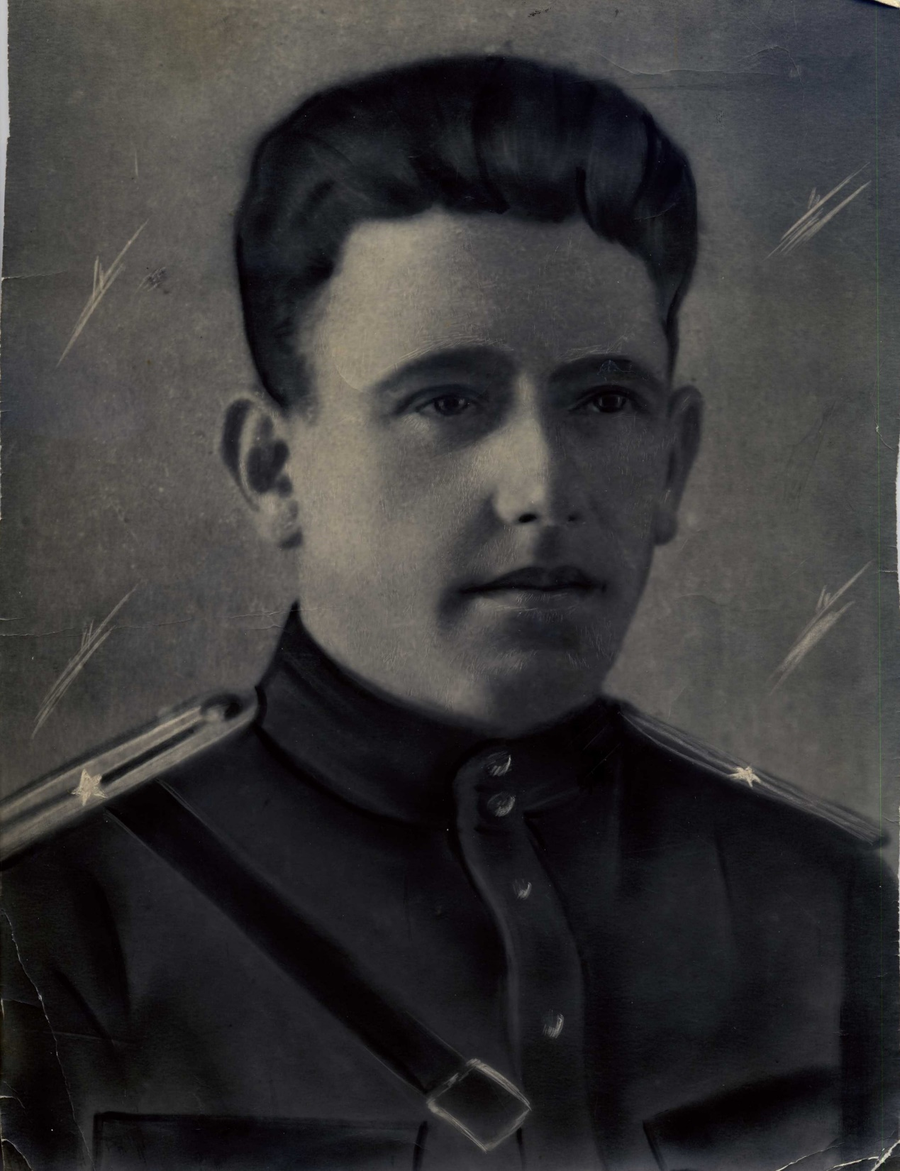
Мой прадедушка Гефтер Владимир Моисеевич родился 21 февраля 1913 года. Когда ему было двадцать восемь лет, началась война , и мой прадедушка ушёл на фронт. Прадедушка был в звании Младшего лейтенанта

Slide 3
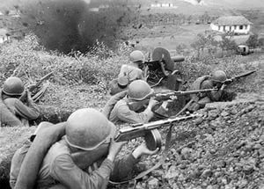
В 1942 году он был ранен и , после госпиталя , его отправили на Кавказ готовить солдат для отправки на фронт.

Slide 4
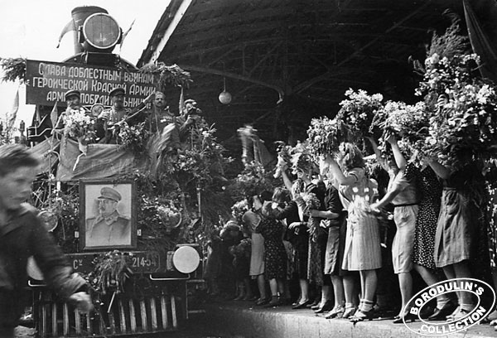
После окончания войны в 1946 году прадедушка был демобилизован и вернулся в Москву.

Slide 5
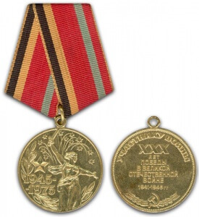
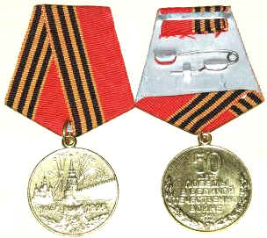
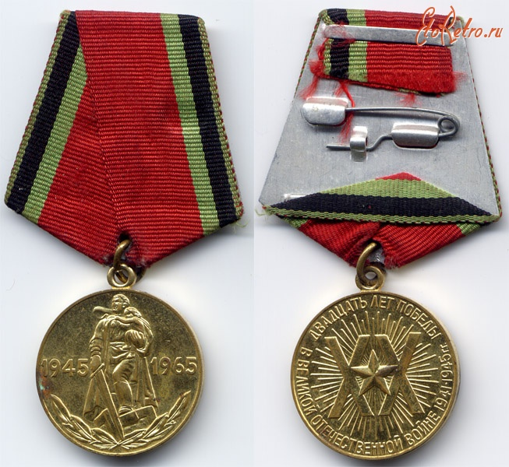
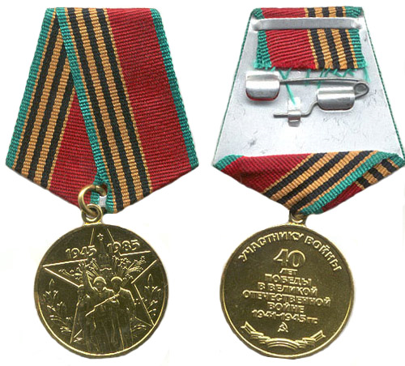
Мой прадедушка был награждён орденом Великой Отечественной войны второй степени и медалями в честь двадцатилетия победы , двадцати пятилетия победы , тридцатилетия победы , тридцати пятилетия победы, сорокалетия победы , сорока пятилетия победы и пятидесятилетия победы .

Slide 6
